Slide 1
ML ANALYSIS REPORT
전기차 에너지 소비량 예측 웹서비스
운행 조건 기반 소비량 예측과 현재·대안 계획 비교 시뮬레이션
기업 의사결정 관점 + 분석·구현 근거
2026. 08. 28

Slide 2
EXECUTIVE SUMMARY
02
예측에서 비교까지, 운행 계획 검토의 근거를 만들었습니다
저장된 최종 모델을 웹서비스에 연결해 재학습 없이 즉시 추론합니다.
01
02
03
04
문제
해법
서비스
성과
운행 전 에너지 소비량을 정량적으로 가늠하기 어려움
9개 운행 조건 기반 XGBoost 회귀 예측
현재·대안 조건 비교와 예상 절감률 시뮬레이션
테스트 R² 0.948 평균 오차 0.660 kWh/100km
핵심 판단
본 결과는 조건별 비교를 위한 모델 기반 예상치이며, 실제 운영 적용 전 실차 데이터 검증이 필요합니다.
EV ENERGY CONSUMPTION · ML PROJECT

Slide 3
01 · BUSINESS PROBLEM
03
운행 계획 수립 시 소비량 불확실성을 줄여야 합니다
업무 이슈 → 예측 대상 → 분석 목표 → 활용 방안의 흐름으로 문제를 재정의했습니다.
01
충전 계획 오차
주행 조건 차이를 반영하지 못하면 필요한 에너지를 과소·과대 추정
분석 목표
주행·환경 조건으로 에너지 소비량을 예측하고 계획 간 비교의 객관성을 높인다
02
운영비 판단 지연
대안 조건의 소비량 차이를 사전에 비교할 정량 기준 부족
03
설명 근거 부족
예측 결과와 함께 어떤 조건이 모델에서 중요했는지 전달 필요
사용자 · 차량 관제 / 충전 운영 / 운영 기획
EV ENERGY CONSUMPTION · ML PROJECT

Slide 4
01 · PROJECT FLOW
04
분석 결과를 실제 사용 가능한 추론 흐름으로 연결했습니다
01
02
03
04
05
DATA
EDA
MODEL
SERVE
DECIDE
→
→
→
→
8,000건 10개 변수
품질·분포 상관관계
7개 후보 CV 비교
joblib FastAPI
현재·대안 조건 비교
운영 원칙
웹 요청마다 학습하지 않고, 검증된 최종 모델을 시작 시 한 번 로드해 재사용
EV ENERGY CONSUMPTION · ML PROJECT

Slide 5
02 · DATA
05
8,000건의 주행·환경 조건으로 연속형 소비량을 예측합니다
관측 데이터
입력 Feature
결측값
예측 Target
8,000건
9개
0건
kWh/100km
주행
차량
환경
평균 속도 · 운전 성향 · 주행 거리
적재량 · 배터리 온도 · 타이어 공기압
외기 온도 · 공조 전력 · 도로 경사도
문제 유형 · 지도학습 기반 회귀
EV ENERGY CONSUMPTION · ML PROJECT

Slide 6
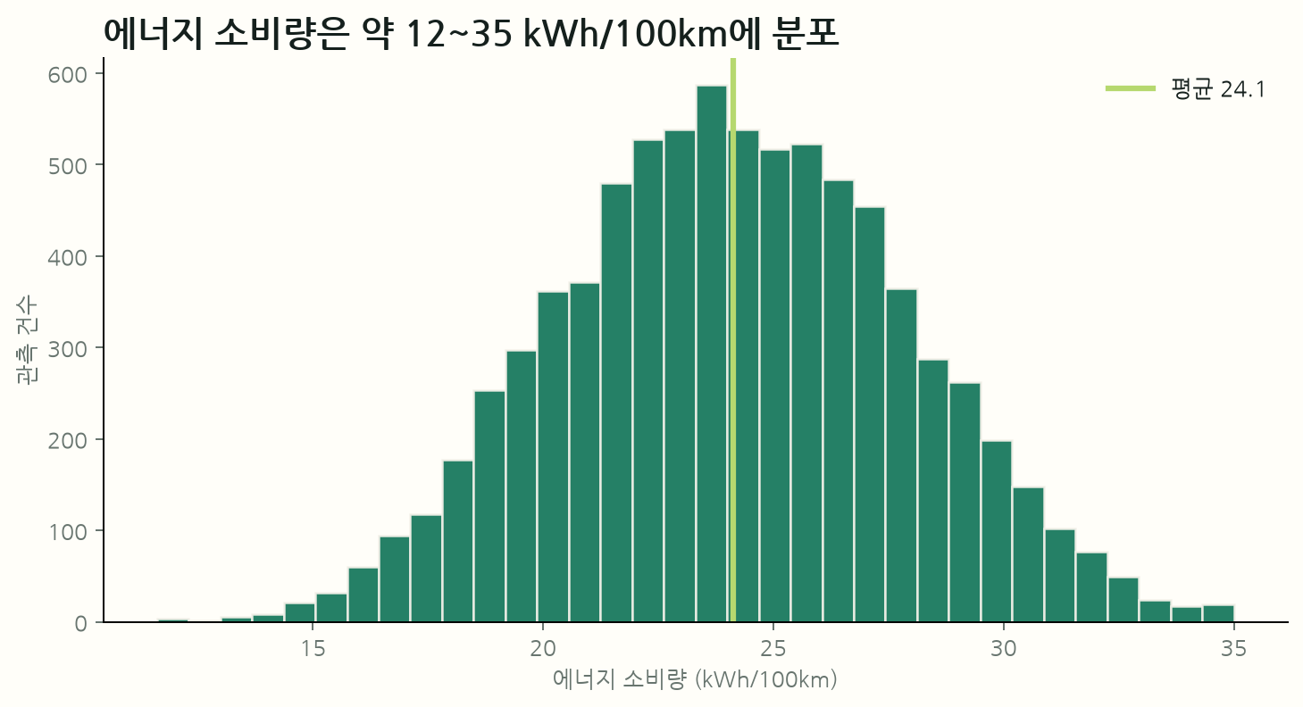
02 · EDA
06
데이터 품질은 안정적이며, 소비량은 넓은 연속 구간에 분포합니다
결측 0건 · 중복 0건 · 입력 변수별 관측 범위 확인
해석
타깃 값이 특정 한 점에 몰리지 않아 회귀 모델이 다양한 소비량 구간을 학습할 수 있습니다.
관측 범위 밖 입력
예측은 허용하되 외삽 불확실성 경고를 화면에 명시합니다.
EV ENERGY CONSUMPTION · ML PROJECT

Slide 7
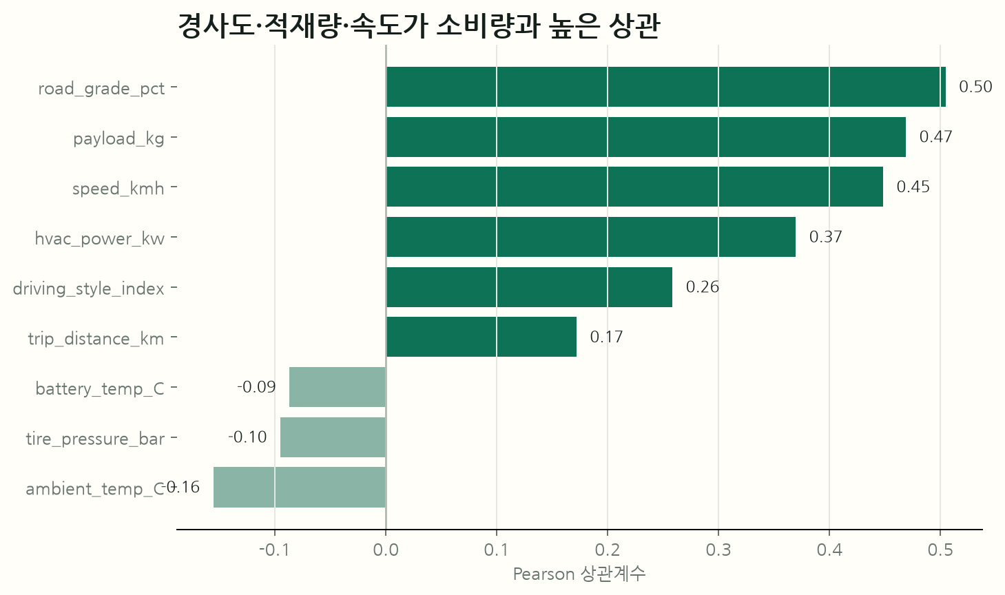
02 · EDA
07
경사도·적재량·속도가 소비량과 높은 양의 상관을 보입니다
상관관계는 탐색적 관련성이며 인과관계를 의미하지 않습니다.
도로 경사도
+0.50
상관계수 최상위
적재량
+0.47
차량 부하 관련
평균 속도
+0.45
주행 조건 관련
기온·공기압 등은 약한 음의 상관
EV ENERGY CONSUMPTION · ML PROJECT

Slide 8
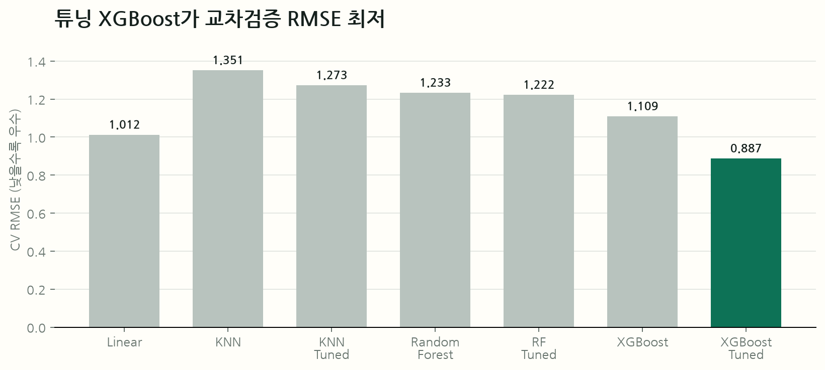
03 · MODELING
08
비교 기준을 세우고 튜닝 XGBoost를 최종 후보로 선정했습니다
Train 80% / Test 20% · 학습 데이터 내 5-Fold 교차검증 · RMSE 기준 튜닝
선정 근거
XGBoost Tuned
CV RMSE
0.887
비선형 관계·변수 간 상호작용을 반영하며 후보 중 오차가 가장 낮음
EV ENERGY CONSUMPTION · ML PROJECT

Slide 9
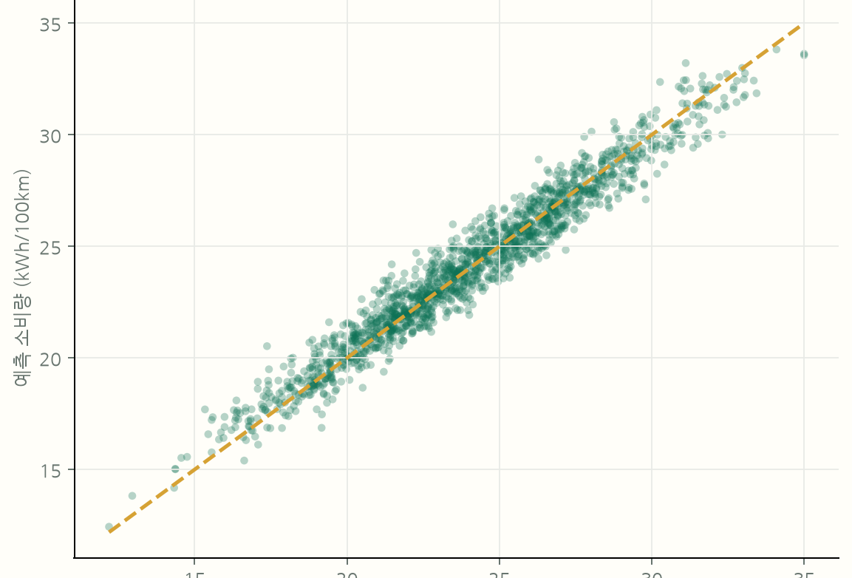
03 · PERFORMANCE
09
최종 모델은 테스트 데이터 변동의 94.8%를 설명했습니다
R²
MAE
0.948
0.660
설명력
kWh/100km
RMSE
해석
0.834
평균 절대 오차가 1 kWh/100km 미만
kWh/100km
※ 학습 데이터 기준 성능
EV ENERGY CONSUMPTION · ML PROJECT

Slide 10
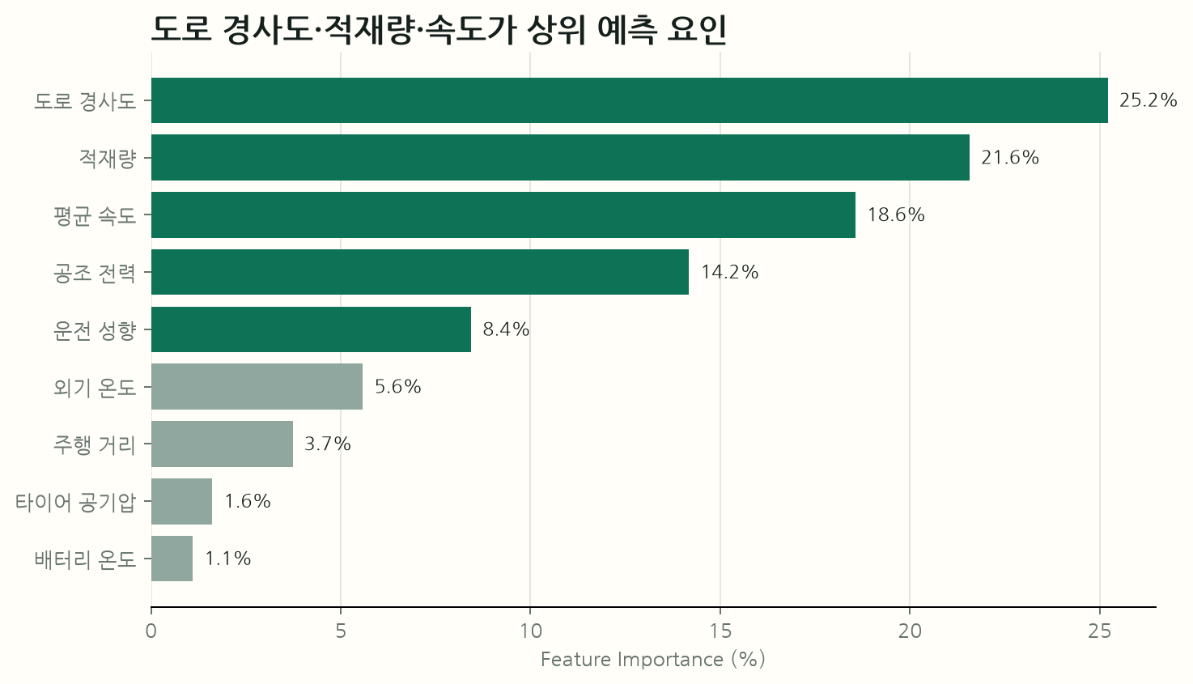
03 · INTERPRETATION
10
도로 경사도·적재량·속도가 모델 예측의 상위 요인입니다
Feature Importance는 예측 기여의 상대적 비중이며 방향성과 인과를 설명하지 않습니다.
표현 원칙
“높은 평균 속도는 높은 소비량 예측과 관련된 주요 조건 중 하나”
주의
“속도 때문에 소비량이 증가”와 같은 인과 표현은 사용하지 않습니다.
EV ENERGY CONSUMPTION · ML PROJECT

Slide 11
04 · WEB SERVICE
11
모델 추론과 웹 요청 처리를 분리해 재사용성과 안정성을 확보했습니다
USER
FASTAPI
SERVICE
MODEL
운행 조건 입력 현재 / 대안 계획
→
Route · Schema 범위 이탈 경고
→
예측 · 총에너지 절감률 계산
→
joblib 1회 로드 XGBoost Pipeline
01
저장된 feature_columns 순서 유지
02
pathlib + 기존 MODEL_DIR 재사용
03
요청마다 모델 재학습·재로드 금지
EV ENERGY CONSUMPTION · ML PROJECT

Slide 12
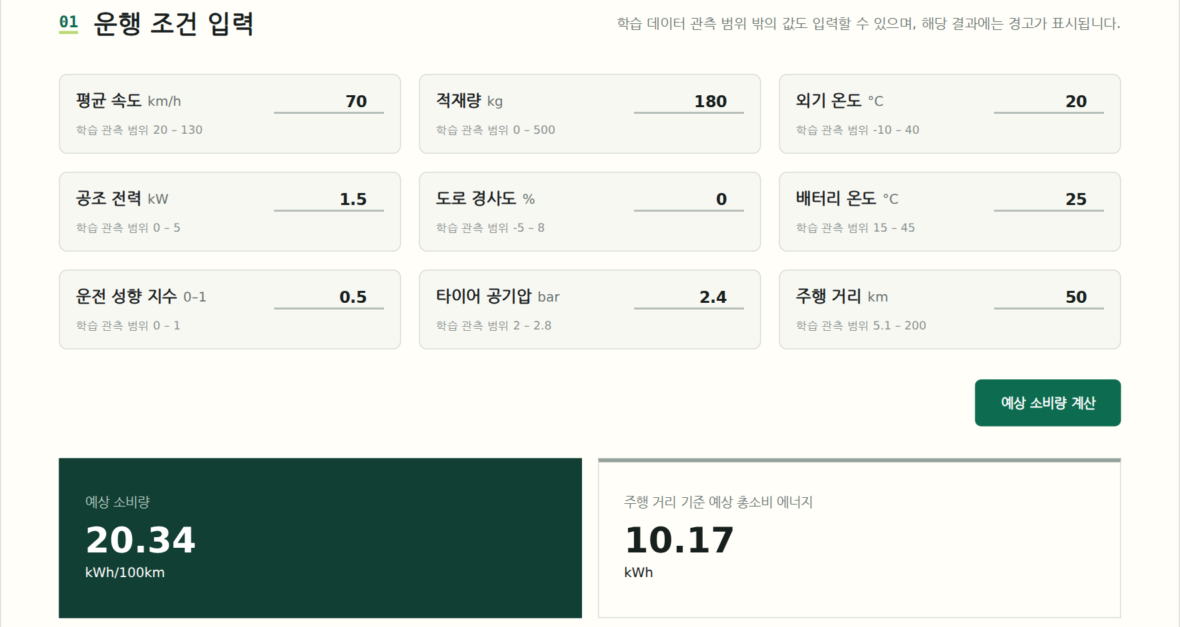
04 · SERVICE DEMO
12
9개 운행 조건으로 예상 소비량과 총소비 에너지를 즉시 확인합니다
입력 예시
속도 70 km/h 적재량 180 kg 주행 거리 50 km
예상 소비량
20.34
kWh/100km
총 10.17 kWh
EV ENERGY CONSUMPTION · ML PROJECT

Slide 13
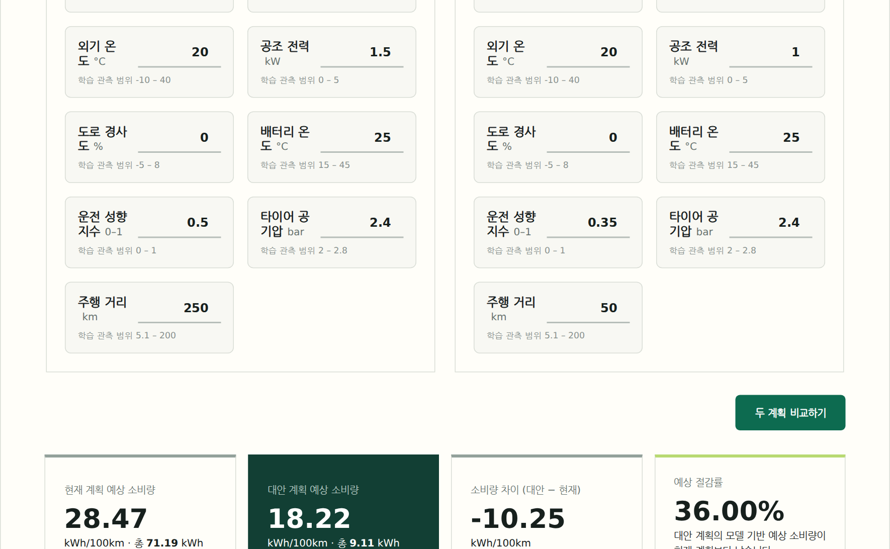
04 · SERVICE DEMO
13
현재·대안 계획을 비교하고 외삽 입력에는 불확실성 경고를 제공합니다
범위 밖 입력도 시뮬레이션하되 결과 해석 위험을 사용자에게 명시합니다.
조건별 비교
소비량 · 총에너지 · 차이 · 예상 절감률
경고 정책
관측 범위 밖 항목과 범위를 구체적으로 표시 → 모델 외삽 결과임을 인지한 상태에서 판단
절감률은 대안 소비량이 더 낮을 때만 계산
EV ENERGY CONSUMPTION · ML PROJECT

Slide 14
05 · RISK & LIMITS
14
높은 모델 성능과 실제 운영 효과는 동일하지 않습니다
실습용 데이터와 모델 기반 예측이라는 경계를 분명히 관리해야 합니다.
리스크
현재 판단
대응 방향
데이터 대표성
교육용 8,000건이 실제 차종·노화·기상 조건을 모두 대표하지 않음
실차·차종별 데이터 수집
외삽 불확실성
학습 관측 범위 밖에서는 모델의 오차 수준을 보장할 수 없음
경고 + 운영 적용 범위 정의
비인과적 해석
Feature Importance만으로 변수 변화의 원인·효과를 단정할 수 없음
SHAP·실험 설계 추가 검토
운영 검증 부재
예상 절감률은 시뮬레이션이며 실제 절감 성과가 아님
파일럿 A/B 검증 및 모니터링
운영 메시지 · 예상 소비량 / 모델 기반 예측 / 조건별 시뮬레이션 / 예상 절감률
EV ENERGY CONSUMPTION · ML PROJECT

Slide 15
05 · CONCLUSION
15
다음 단계는 실차 데이터로 ‘예측 가능성’을 ‘업무 효과’로 검증하는 것입니다
NOW
NEXT
SCALE
실습 모델·웹서비스
→
파일럿 검증
→
운영 확장
저장 모델 추론 조건 비교·경고
실차 오차 측정 사용자 피드백
차종·배터리 상태 충전·관제 연동
제언
의사결정 지원 도구로 제한된 파일럿을 운영하고, 실제 오차와 절감 효과를 함께 측정하십시오.
EV ENERGY CONSUMPTION · ML PROJECT

